Slide 1









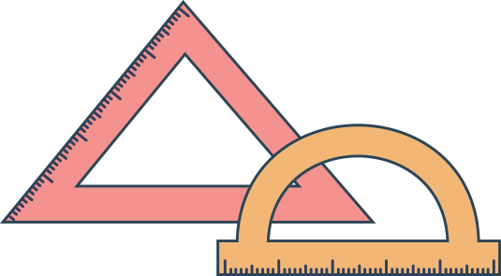

Tiết …....
Trình bày ý kiến về vấn đề văn hóa truyền thống trong xã hội hiện đại

Slide 2





Hoạt động khởi động
Notes:
小芥末素材 rosyhouse.Taobao.com

Slide 3




Có ý kiến đề xuất nước ta nên gộp Tết âm lịch và dương lịch vào một dịp để vừa trùng với thế giới, vừa có nhiều thời gian để sản xuất. Em có đồng ý với ý kiến này không? Vì sao?

Slide 4
Hình thành kiến thức
Notes:
小芥末素材 rosyhouse.Taobao.com

Slide 5

I. Trước khi nói

Slide 6


1. Xác định mục đích nói, người nghe
Em hãy xác định mục đích nói và người nghe

Slide 7
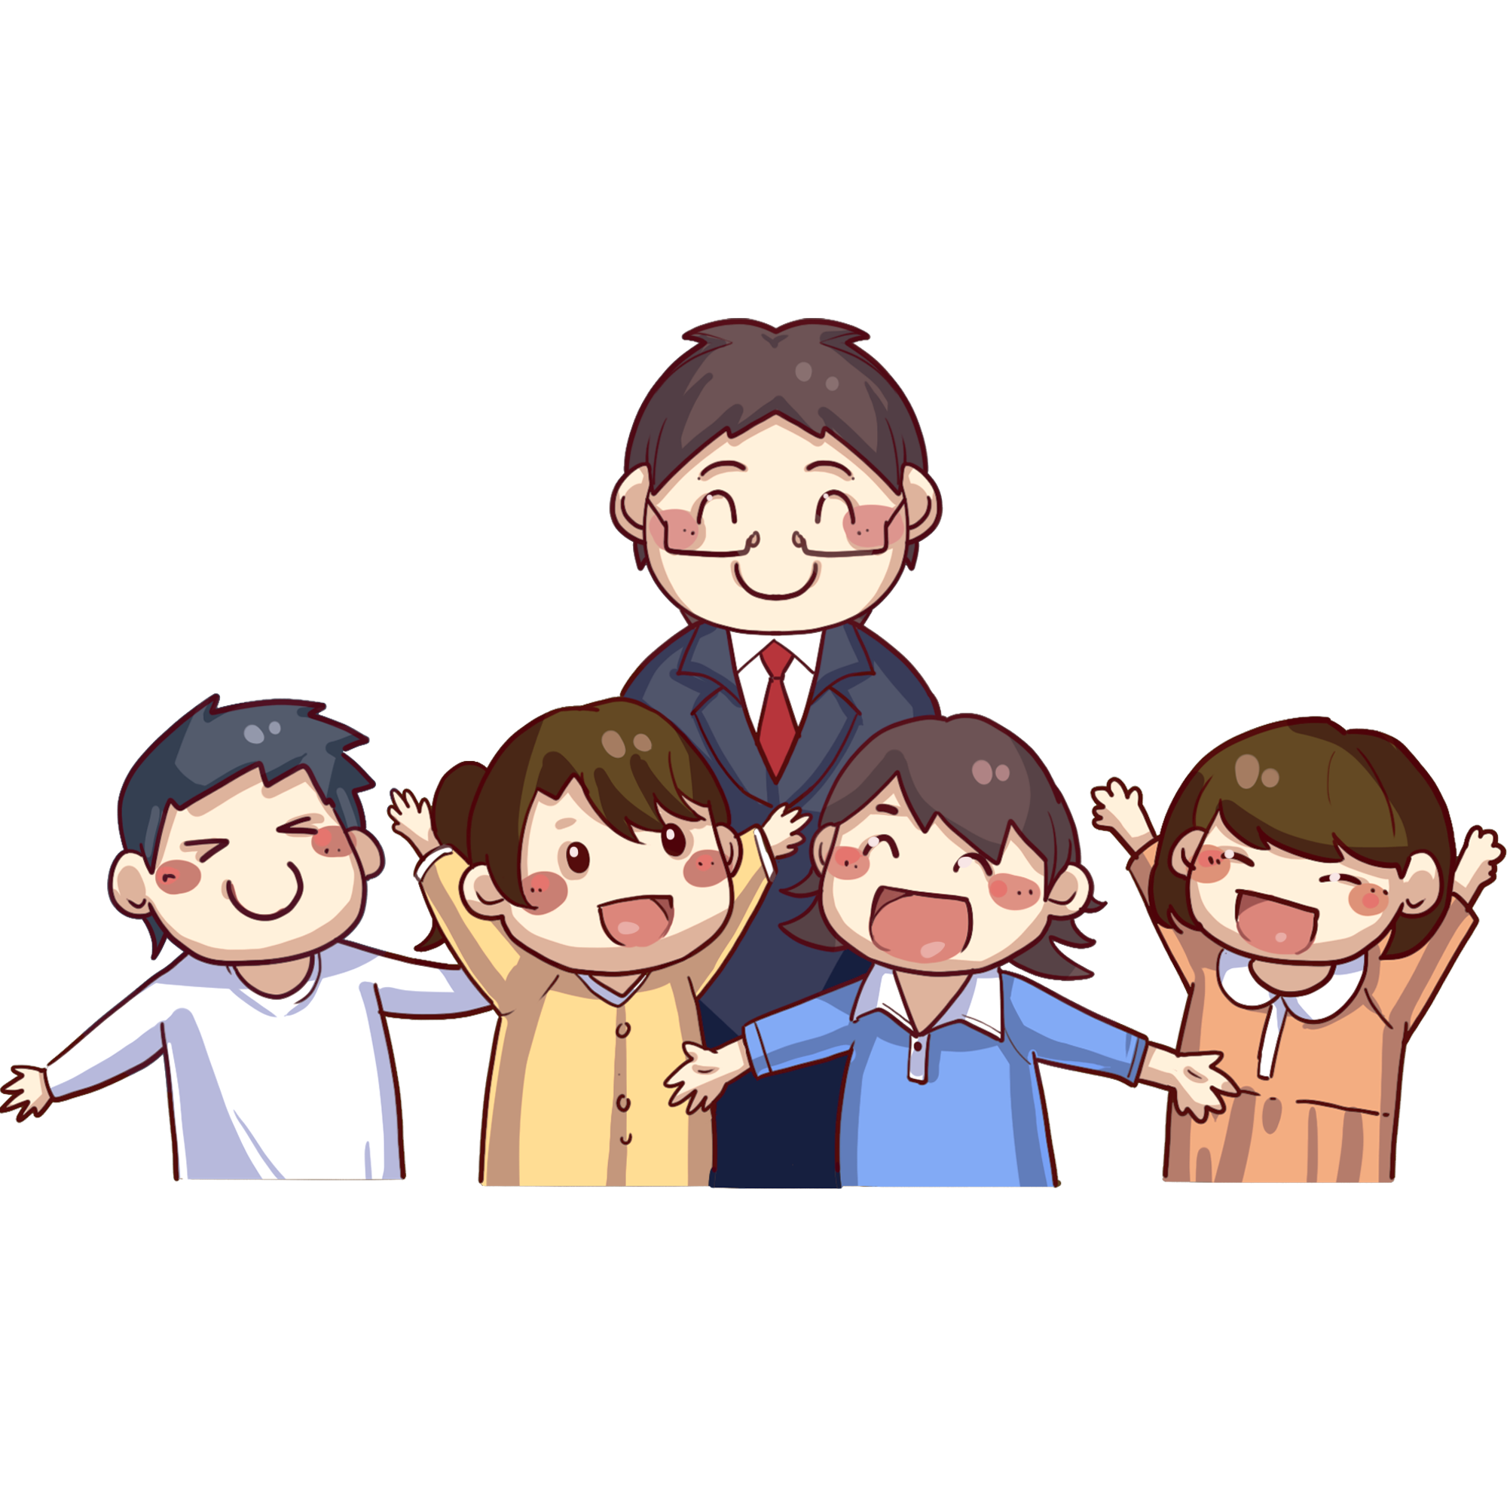

1. Xác định mục đích nói, người nghe
Mục đích
Người nghe
Trình bày ý kiến về vấn đề văn hóa truyền thống nhằm thể hiện thái độ tích cực, có trách nhiệm và thuyết phục người nghe đồng tình với ý kiến của mình
thầy cô, bạn bè...

Slide 8


2. Chuẩn bị nội dung nói
01
Em hãy chọn đề tài cho bài nói của mình
02
Trả lời câu hỏi gợi ý để hoàn thiện đề cương

Slide 9


2. Chuẩn bị nội dung nói
Văn hóa truyền thống là vấn đề được nhiều người quan tâm.

Slide 10

2. Chuẩn bị nội dung nói
Một số vấn đề có thể chuẩn bị để trình bày ý kiến của mình:
Thú chơi tranh dân gian trong đời sống hiện đại
Việc sử dụng các sản phẩm thủ công truyền thống tròn đời sống sinh hoạt hằng ngày
Giới trẻ và việc thưởng thức các loại hình nghệ thuật truyền thống

Slide 11


2. Chuẩn bị nội dung nói
Chú ý tính cụ thể, thiết thực, khả thi của những kế hoạch, hoạt động mà mình đề xuất
Hình dung trước những ý kiến phản bác có thể có để xây dựng bài nói có chiều sâu, bao quát được nhiều tình huống thực tế

Slide 12
2. Chuẩn bị nội dung nói
Lập đề cương cho bài nói
01
02
03
04
05
06
07

Slide 13
2. Chuẩn bị nội dung nói
Lập đề cương cho bài nói
01 | Vấn đề em trình bày là gì?
02 | Lí do em trình bày vấn đề này là gì?
03 | Nêu những thông tin đáng quan tâm về vấn đề đó
04 | Chia sẻ những hình ảnh minh họa
05 | Nêu ý kiến của em về vấn đề được bàn tới
06 | Nêu mong muốn của em và những giải pháp em đề xuất
07 | Trao đổi của em về các ý kiến thể hiện cách tiếp cận khác về vấn đề

Slide 14

* Tập luyện
Khi tập luyện theo nhóm, cần luân phiên vào vai người nói hoặc người nghe, góp ý cho nhau về nội dung bài nói
Khi tập luyện một mình, em có thể nhìn vào bản đề cương để nói. Chú ý kiểm soát thời gian trình bày

Slide 15
II. Trình bày bài nói

Slide 16

II. Trình bày bài nói
Gv phát hoặc chiếu bảng kiểm
Gv hướng dẫn học sinh các yêu cầu đối với người nói và người nghe

Slide 17
*Bảng kiểm
Tiêu chí | Nội dung đánh giá | Mức độ đạt được
 |  | Chưa đạt | Đạt | Tốt
Nội dung nói | Bám sát vấn đề đã được xác định thống nhất hoặc chọn được vấn đề đích đáng để trình bày (vấn đề có ý nghĩa đối với cuộc sống hiện nay được mọi người quan tâm, có thể thúc đẩy việc đưa ra những chương trình hành động cụ thể,...)
 | Bài nói làm sáng tỏ được nhiều khía cạnh của vấn đề, đảm bảo mạch lạc: Vấn đề văn hóa truyền thống tôi sẽ nói là... Ý kiến phân tích, đánh giá của tôi là... Giải pháp tôi muốn đề xuất là...
 | Biết mở đầu, triển khai và kết thúc lôi cuốn, hấp dẫn
Ngữ điệu nói | Nói rõ và lưu loát, biết nhấn giọng những chỗ cần thiết
 | Thể hiện được cảm xúc, cho thấy rõ sự quan tâm và am hiểu của người nói về vấn đề
Diễn đạt | Dùng từ ngữ chính xác, gây ấn tượng
 | Dùng đa dạng các kiểu câu câu hỏi, câu kể,…
Tương tác với người nghe | Biết sử dụng cử chỉ, điệu bộ phù hợp với bối cảnh
 | Biết hướng tới người nghe để nắm bắt chính xác thông tin phản hồi và điều chỉnh nội dung nói, cách nói một cách phù hợp
 | Biết bảo vệ ý kiến, quan điểm của mình trước sự phản bác của người nghe bằng những lí lẽ, bằng chứng sắc bén, phù hợp
Thời gian nói | Bảo đảm thời gian quy định; phân bố hợp lí tỉ lệ giữa thời gian nói trực tiếp, thời gian trình chiếu các hình ảnh, tư liệu (nếu có) và thời gian trao đổi

Slide 18
1. Người nói
Lần lượt trình bày các ý theo nội dung đã chuẩn bị
01
Nhấn mạnh ý kiến riêng của mình về vấn đề đời sống
02
Điều chỉnh giọng nói, tốc độ nói; sử dụng cử chỉ, điệu bộ phù hợp với nội dung trình bày và
03

Slide 19


2. Người nghe
Tập trung lắng nghe để nắm được nội dung trình bày của bạn
Chú ý cách trình bày và thái độ của người nói
Ghi lại một số nội dung dự kiến sẽ thảo luận với người nói

Slide 20
III. Sau khi nói

Slide 21
III. Sau khi nói
Gv gọi học sinh nhận xét bài nói của bạn
Hs tiếp tục sử dụng bảng kiểm để tự đánh giá và đánh giá bài nói của bạn

Slide 22
III. Sau khi nói
Người nghe | Người nói
- Huy động trải nghiệm của bản thân để hiểu thấu đáo vấn đề được người nói đề cập - Tập trung nhận xét, trao đổi về những ý chính của bài nói - Nêu những ưu điểm nổi bật về nội dung và cách trình bày bài nói - Nêu những điều em thấy chưa hợp lí trong nội dung và cách trình bày bài nói (chú ý nêu bằng chứng) - Bổ sung những nội dung cần thiết mà em cho là bài nói còn thiếu | - Lắng nghe, tiếp thu mọi trao đổi với thái độ bình tĩnh và tinh thần cầu thị - Giải thích ngắn gọn về một số vấn đề mà người nghe có thể hiểu nhầm - Trao đổi về những đánh giá mà em cho là chưa thỏa đáng, qua đó, củng cố thêm nội dung trình bày của mình (chú ý thể hiện thái độ nhã nhặn trong trao đổi) - Tự rút ra những kinh nghiệm bổ ích trong việc chuẩn bị nội dung và trình bày bài nói

Slide 23
Hoạt động luyện tập
Notes:
小芥末素材 rosyhouse.Taobao.com

Slide 24
Thực hành luyện nói và quay lại video gửi cho GV

